Slide 1

Урок екологічного спрямування за технологією 3 по 30 хвилин.
Тема: О.П.Довженко. “ Зачарована Десна ”. Видатний український кінорежисер і письменник. Великий і чарівний світ дитинства в “ Зачарованій Десні ”
Підготувала
вчитель української мови
та літератури
Прилуцької ЗОШ І-ІІІ ступенів №2
Мальована Ольга Іванівна
О.І.Мальована

Slide 2
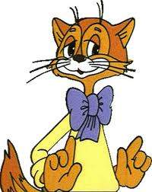
Скористайтеся порадами:
Хто сильно спішить, тому менше щастить.
Навіть найрозумніший може помилитися.
Не плодоносить восени дерево, яке навесні не цвіло.
О.І.Мальована

Slide 3
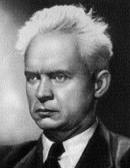
О.П.Довженко. “ Зачарована Десна ”. Видатний український кінорежисер і письменник. Великий і чарівний світ дитинства в “ Зачарованій Десні ”
Тема уроку:
1894 - 1956
О.І.Мальована

Slide 4
Після уроку треба знати: найважливіші факти біографії О.Довженка, зміст окремих епізодів твору, особливості виразного читання, відомості про жанр твору ; уміти: виразно і вдумливо читати найяскравіші фрагменти, розповідати про родину Сашка, знаходити в тексті описи вражень хлопчика про довкілля, коментувати їх, розкривати роль художніх засобів; розвивати: навички проведення власних спостережень, логічне мислення, увагу, пам’ять, уміння насолоджуватись красою.
Очікувані результати
О.І.Мальована

Slide 5
- Чи розповідав тобі хтось із дорослих про своє дитинство? Як ти думаєш, навіщо?
- У твоєму житті є щось таке, про що хотілося б пам’ятати завжди?
- Чи маєш відчуття, що найосновніше попереду?
- З чим можна порівняти дитячі роки?
Дитинство – дивовижна, неповторна пора
О.І.Мальована

Slide 6

Епіграф
Яка не є – вона у нас одна.
Трава і квіти стеляться побіля.
Нехай ростуть. Аби лиш не зрад-зілля.
І щоб своя маленька вітчина.
О.Вертіль
О.І.Мальована

Slide 7
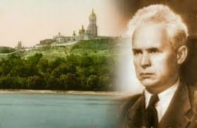
… серед чудової поліської природи
розкинулось містечко
Сосниця на Чернігівщині.
Тут, на його околиці,, що зветься В’юнище, в бідняцькій сім’ї селян-хліборобів Довженків, 11 вересня 1894 року
народився ще один хлопчик – Олександр Довженко.
Дитинство Сашка пройшло в рідному селі, біля берегів
“ зачарованої річки ”– красуні Десни.
О.І.Мальована

Slide 8
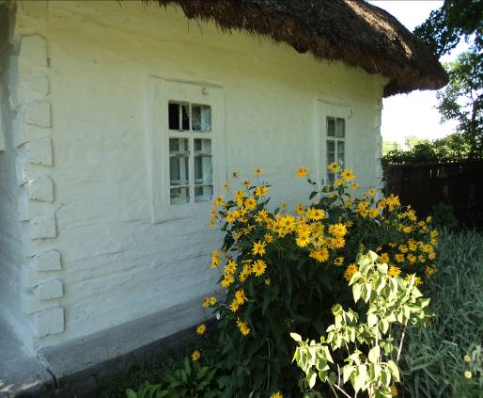
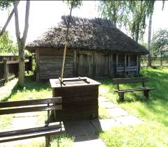
Найважливіші факти з біографії О.Довженка
Хата, у якій народився О.Довженко
О.І.Мальована

Slide 9
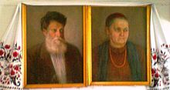
Батьки О.Довженка
Петро Семенович Одарка Єрмолаївна
О.І.Мальована

Slide 10
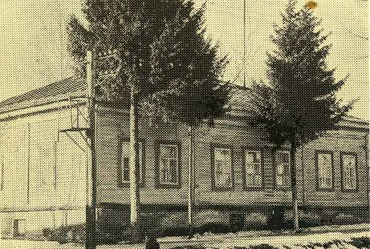
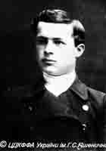
Роки навчання
Сосницька школа
Студент Глухівського учительського інституту
2011 р.
О.І.Мальована

Slide 11
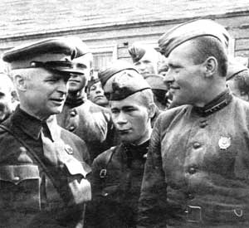
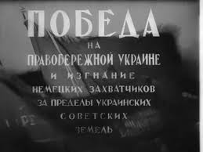
О.П.Довженко на фронті в роки війни
Війна поламала творчі плани Довженка. Він схвильованим словом кликав народ га боротьбу. Героям, захисникам рідної землі, присвятив багато творів
Полковника Довженка часто можна було бачити на фронті в оточенні бійців. Його записні книжки воєнних літ “ тріщали од жаху, страждань і гніву “
О.І.Мальована

Slide 12


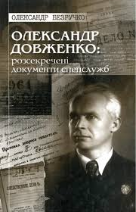

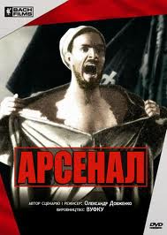
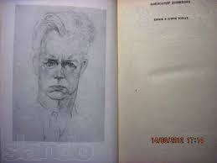
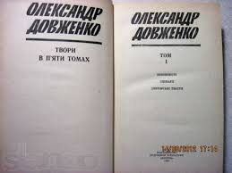
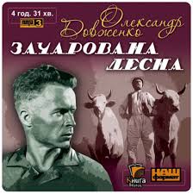
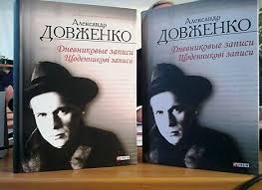
Творча спадщина митця
О.І.Мальована

Slide 13
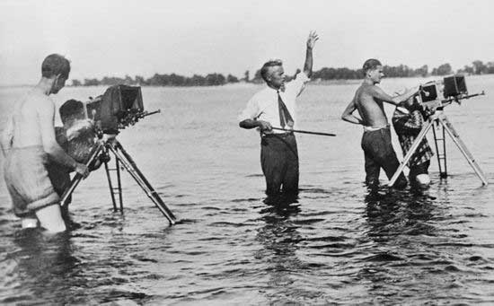
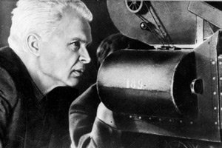
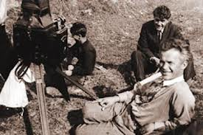
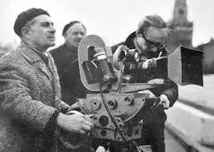
О.Довженко - кінорежисер
О.І.Мальована

Slide 14
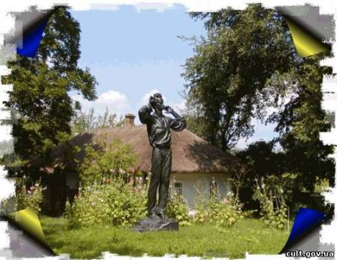
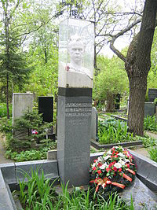
Ушанування пам’яті
Пам’ятник О.Довженку в Сосниці
Могила О.Довженка на Новодівичому кладовищі в Москві
О.І.Мальована

Slide 15
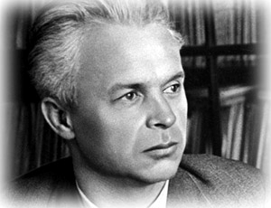
Геніальний режисер
Сценарист
Талановитий письменник
Художник
Філософ
Перший поет кіно (американці)
Гомер ХХ століття (греки)
О.І.Мальована

Slide 16

Робота над кіноповістю “ Зачарована Десна ”
- Який твір називають епічним?
Який герой називається головним? другорядним?
Як ви думаєте, для чого, змальовуючи життя людей, письменник змальовує й картини природи?
Що таке портрет? пейзаж?
Чи вони допомагають передати характери персонажів, атмосферу подій?
О.І.Мальована

Slide 17

Проблемне питання
Завдання роботи над твором – знайти відповідь на питання: що впливало на поведінку і вчинки головного героя твору

Slide 18
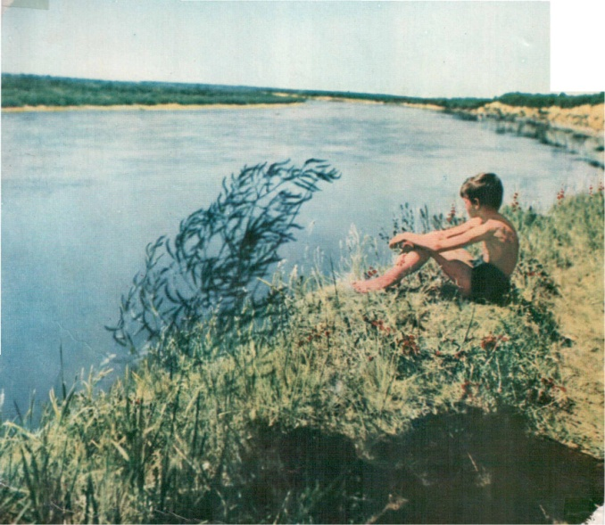
Запам’ятай значення слів
Гирлига - ціпок, зазвичай загнутий на кінці.
Пужално – держак батога.
Псалтир – одна з частин Біблії, що складається зі 150 псалмів – релігійних пісень.
Буцегарня – тюрма, в’язниця.
Ушула – стовп, до якого прикріплюються ворота.

Slide 19
Робота в групах
І група
ІІ група
Що називається темою художнього твору?
Назвіть тему кіноповісті О.Довженка “ Зачарована Десна
Що таке ідея?
- Зробіть висновок про ідею кіноповісті О.Довженка “ Зачарована Десна “
О.І.Мальована

Slide 20
Звернення до епіграфа
Звернення до проблемного питання
Яким бачився Сашкові навколишній світ?
Які люди оточували хлопчика?
Яким постає перед нами герой повісті?
Що ж впливає на поведінку і вчинки Сашка?
Яким було дитинство Сашка?
Чи є підстави стверджувати, що світ дитинства хлопчика великий і чарівний?
О.І.Мальована

Slide 21
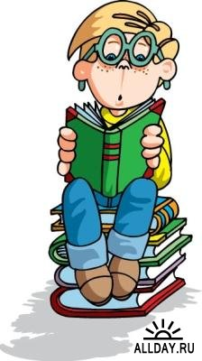
Прочитати твір. Зробити закладинки описів природи та характеристики персонажів.
Підготувати усну розхповідь про свої враження від спілкування з природою.
Скласти план тексту: с. 100-109
Домашнє завдання
О.І.Мальована

